Slide 1
Игра для закрепления материала по обучению грамоте для детей 6-7 лет «Я с грамотой дружу!»
Разработала: Колесникова Ю.Л.
учитель-логопед МБДОУ «Детский сад комбинированного вида № 108» г. Курска
Правила игры

Slide 2
Правила игры.
Цель игры: закрепление пройденного материала по обучению грамоте у детей 6-7 лет.
Данная дидактическая игра предназначена для выполнения детьми совместно со взрослыми, в том числе для выполнения дома детьми совместно с родителями.
Правила игры:
Слайд 1: для того, чтобы начать игру необходимо нажать на стрелку Старт
Слайд 2: выбрать раздел из списка
ЗВУКИ – материал для нахождения определенного звука в слове по данной характеристике.
СЛОВА – материал для звукового анализа слов.
СЛОГИ – материал для определения количества слогов в словах.
ПРЕДЛОЖЕНИЯ – материал для определения количества слов в предложении и нахождения схемы предложения.
Играющий выбирает любой раздел кликнув на его название курсором. В каждом разделе играющему предлагается выбрать один правильный ответ из предложенных, при правильном выборе играющий переходит к новому заданию данного раздела. После завершения играющим каждого раздела, и, при условии правильного выполнения заданий данного раздела, появляется слайд с надписью "Отличный результат» и стрелкой "вернуться в начало».
Слайд: «Отличный результат». Чтобы продолжить игру необходимо нажать на стрелку «вернуться в начало». Играющий возвращается к Слайду 3 и может выбрать любой раздел игры.
СТАРТ

Slide 3
Выбери раздел:
ЗВУКИ
СЛОВА
СЛОГИ
ПРЕДЛОЖЕНИЯ

Slide 4
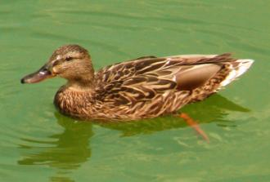
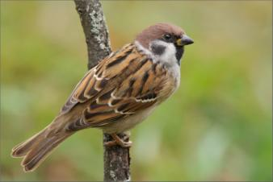
Выбери слово, которое начинается с гласного звука
Вернуться в начало

Slide 5
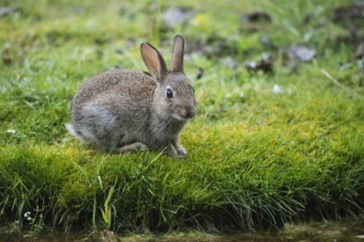
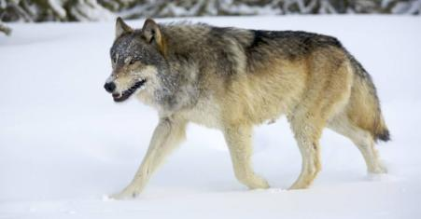
Выбери слово, которое начинается с мягкого согласного звука
Вернуться в начало

Slide 6
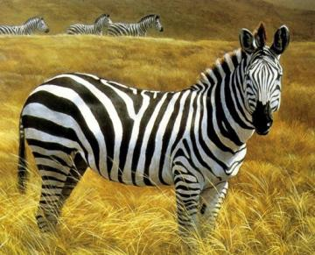
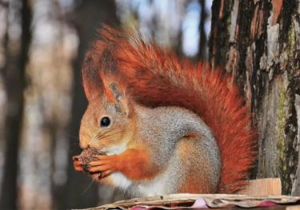
Выбери слово, которое начинается с твердого согласного звука
Вернуться в начало

Slide 7
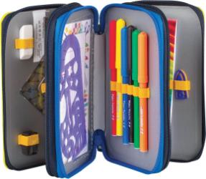
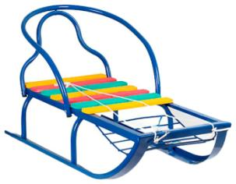
Выбери слово, которое начинается со звонкого согласного звука
Вернуться в начало

Slide 8
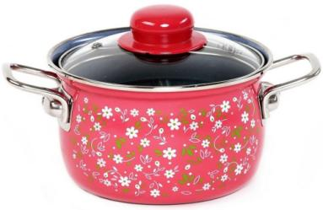
Выбери слово, которое начинается с глухого согласного звука
Вернуться в начало

Slide 9
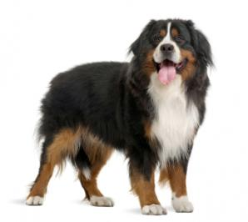
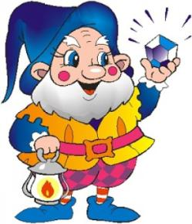
Выбери слово, в котором последний звук - гласный.
Вернуться в начало

Slide 10
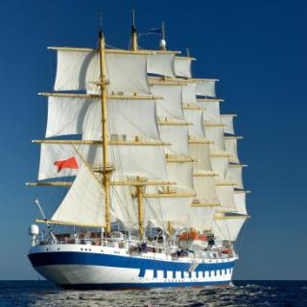
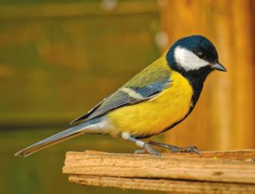
Выбери слово, в котором последний звук согласный мягкий.
Вернуться в начало

Slide 11
ОТЛИЧНЫЙ РЕЗУЛЬТАТ!
Вернуться в начало

Slide 12
Выбери подходящую схему к слову
КОТ
Вернуться в начало

Slide 13
Выбери подходящую схему к слову
КИТ
Вернуться в начало

Slide 14
Выбери подходящую схему к слову
ИВА
Вернуться в начало

Slide 15
Выбери подходящую схему к слову
ЛОСЬ
Вернуться в начало

Slide 16
Выбери подходящую схему к слову
СОВА
Вернуться в начало

Slide 17
Выбери подходящую схему к слову
ЛИСА
Вернуться в начало

Slide 18
Выбери подходящую схему к слову
ОКНО
Вернуться в начало

Slide 19
Выбери подходящую схему к слову
ЛИМОН
Вернуться в начало

Slide 20
Выбери подходящую схему к слову
ШАПКА
Вернуться в начало

Slide 21
ОТЛИЧНЫЙ РЕЗУЛЬТАТ!
Вернуться в начало

Slide 22
Сколько слогов в слове? Выбери подходящую схему.
СЛОН
Вернуться в начало

Slide 23
Сколько слогов в слове? Выбери подходящую схему.
ЧЕРЕПАХА
Вернуться в начало

Slide 24
Сколько слогов в слове? Выбери подходящую схему.
ЖИРАФ
Вернуться в начало

Slide 25
Сколько слогов в слове? Выбери подходящую схему.
КЛУБНИКА
Вернуться в начало

Slide 26
Сколько слогов в слове? Выбери подходящую схему.
ТРАМВАЙ
Вернуться в начало

Slide 27
Сколько слогов в слове? Выбери подходящую схему.
КУБИКИ
Вернуться в начало

Slide 28
Сколько слогов в слове? Выбери подходящую схему.
ГРИБ
Вернуться в начало

Slide 29
Сколько слогов в слове? Выбери подходящую схему.
ЗМЕЯ
Вернуться в начало

Slide 30
Сколько слогов в слове? Выбери подходящую схему.
КУКУРУЗА
Вернуться в начало

Slide 31
ОТЛИЧНЫЙ РЕЗУЛЬТАТ!
Вернуться в начало

Slide 32
Сколько слов в предложении? Выбери цифру.
1
2
3
4
Мальчик спит.
5
Вернуться в начало

Slide 33
Сколько слов в предложении? Выбери цифру.
1
2
3
4
Дети лепят снеговика из снега.
5
Вернуться в начало

Slide 34
Сколько слов в предложении? Выбери цифру.
1
2
3
4
Девочка пьёт апельсиновый сок.
5
Вернуться в начало

Slide 35
Сколько слов в предложении? Выбери цифру.
1
2
3
4
Морозно.
5
Вернуться в начало

Slide 36
Сколько слов в предложении? Выбери цифру.
1
2
3
4
Собака грызёт косточку.
5
Вернуться в начало

Slide 37
Выбери подходящую схему предложения.
?
?
Дима любит мороженое?
Вернуться в начало

Slide 38
Выбери подходящую схему предложения.
Кошка Мурка лакает молоко.
Вернуться в начало

Slide 39
Выбери подходящую схему предложения.
!
Вот это арбуз!
Вернуться в начало

Slide 40
Выбери подходящую схему предложения.
Наступила осень.
Вернуться в начало

Slide 41
ОТЛИЧНЫЙ РЕЗУЛЬТАТ!
Вернуться в начало

